Slide 1
VY_32_INOVACE_ČJPS2A0160BED
Výukový materiál v rámci projektu OPVK 1.5 Peníze středním školám Číslo projektu: CZ.1.07/1.5.00/34.0883 Název projektu: Rozvoj vzdělanosti Číslo šablony: III/2 Datum vytvoření: 6.9. 2012 Autor: Mgr. Karla Bedrlíková Určeno pro předmět: Český jazyk a literatura Tematická oblast: Česká a svět. literatura I. pol. 20. stol. Obor vzdělání: Podnikání (64-41-L/51), 2. ročník Název výukového materiálu: Přelom 19. a 20. století v literatuře – nové umělecké směry Popis využití: Výukový materiál s úkoly pro žáky s využitím dataprojektoru, notebooku Čas: 20 minut

Slide 2
Přelom 19. a 20. století
Moderní umění

Slide 3
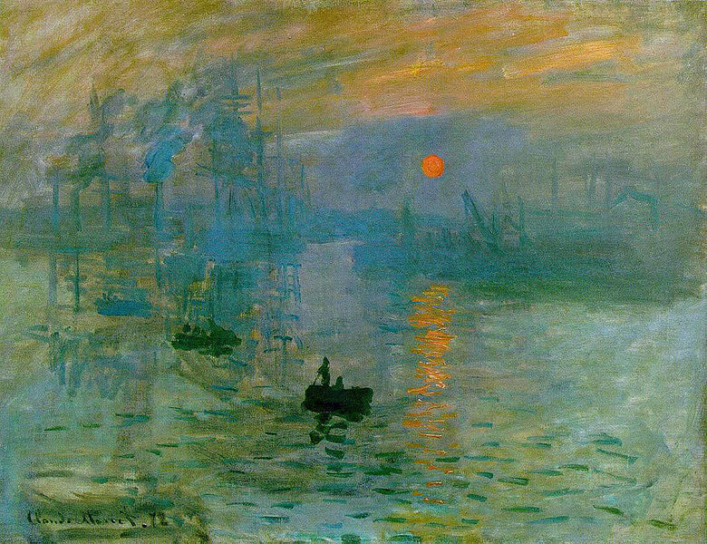
Impresionismus
Umělecký směr pojmenován podle obrazu Clauda Moneta – Impression, soleil levant (Dojem, východ slunce), který byl vystaven 1872.
Úkol 1
Prohlédněte si obraz a pokuste se vysvětlit nový tvůrčí přístup.
Jak na vás obraz působí?
Obr. 1

Slide 4
Impresionismus
impresionisté soustředili svou pozornost na okamžik
nemalovali v ateliéru, ale venku – zachycení hry stínů a slunečního světla
obrazy jsou tvořeny krátkými tahy štětcem s nemíchanou barvou – „barevná skvrna“ umožní rychle zachytit vjem, atmosféru
hlavním tématem obrazů je krajina a příroda, moderní město a společenský život (kavárny, prostředí divadel)

Slide 5
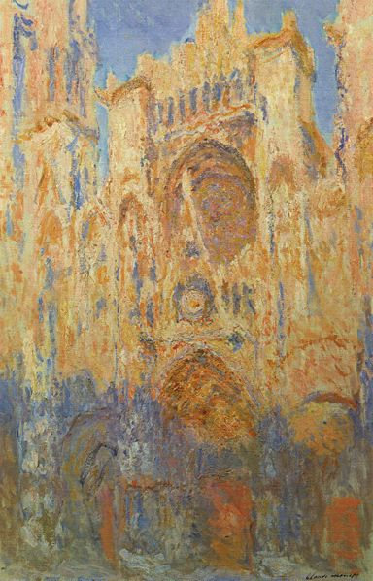
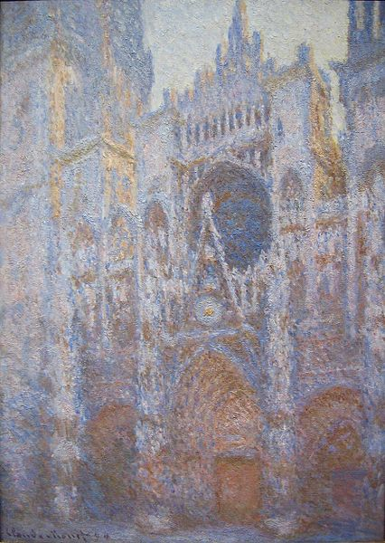
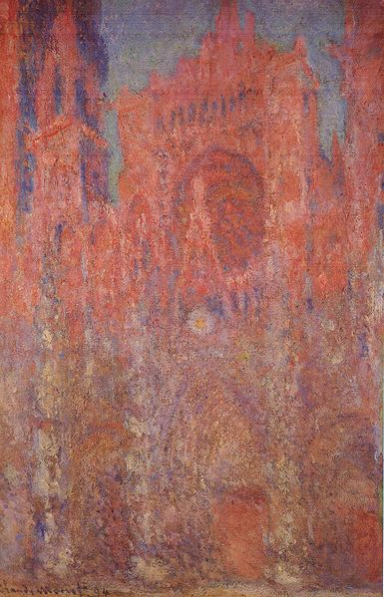
Impresionismus
Úkol 2:
Prohlédněte si obrazy – vysvětlete, co je spojuje a v čem se liší.
Claude Monet: Katedrála v Rouenu
Obr. 2
Obr. 3
Obr. 4

Slide 6
Impresionismus – hlavní představitelé
francouzští malíři
čeští malíři
Claude Monet („nejryzejší“ impresionista)
Auguste Renior (vynikající portrétista)
Edgar Degas (proslul obrazy baletek)
Camille Pissaro
Alfred Sisley (krajinář)
Antonín Slavíček
Karel Purkyně
Antonín Chittussi

Slide 7
Impresionismus v literatuře
Jak si představujete impresionistickou báseň?
posílení lyričnosti a hudebnosti verše
intimní a přírodní poezie
popisování emocí a nálad
představitelé - Antonín Sova, Fráňa Šrámek
U řek mám večer vlažný rád,
u řek, kde plno mušlí leží,
kde zvolna z řek vstává chlad
a bílá pěna z dálky sněží.
Antonín Sova

Slide 8
Symbolismus
umělecké hnutí, které vzniklo ve Francii 1886
reakce na naturalismus v literatuře a impresionismus v malířství
místo zobrazování reálného usilovali symbolisté o zobrazení myšlenek a svých pocitů pomocí symbolu
symbol = pouhý náznak, sugesce
do literatury vnáší fantazii, obrazotvornost, metafory
velký důraz klade na hudebnost

Slide 9
Symbolismus v literatuře
básník chce především zapůsobit, nezáleží mu na plném pochopení
významným prvkem poezie byl volný verš
v Čechách a na Moravě byl propagátorem symbolismu časopis Moderní revue – kde byly odmítány všechny dosavadní představy o literatuře

Slide 10
Secese (art nouveau, jugendstil, modern style)
poslední z univerzálních mezinárodních slohů, jemuž se podařilo vtisknout řád všem projevům a věcem moderního života
protestní hnutí moderních umělců, kteří reagovali na staré konzervativní projevy
secese vytvořila módu a životní styl na konci 19. a začátku 20. století
těžiště secese je v dekoraci a užitém umění

Slide 11
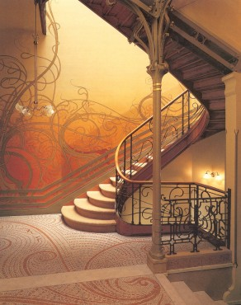
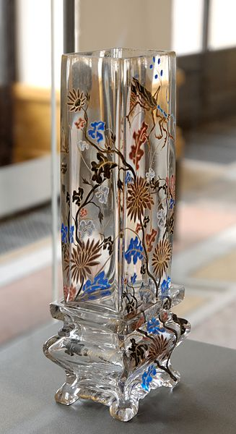
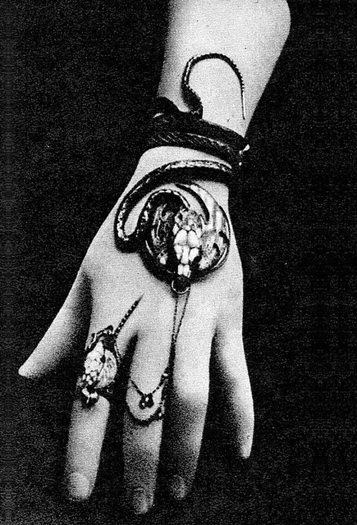
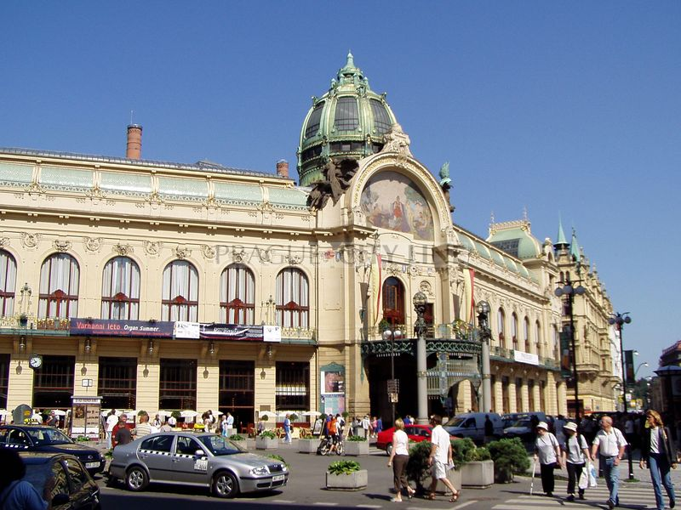
Secese
Úkol 2:
Nalezněte obecné rysy secesního stylu.
Obr. 5
Obr. 6
Obr. 7
Obr. 8

Slide 12
Secese – hlavní znaky
ornamentálnost, lineárnost
inspirace japonským uměním
secesní linie – vlnící se křivka
potlačení geometrické ostrosti
neobvyklé barevné odstíny
obrat k přírodním tvarům (lidské a zvířecí tělo, květy, listy)

Slide 13
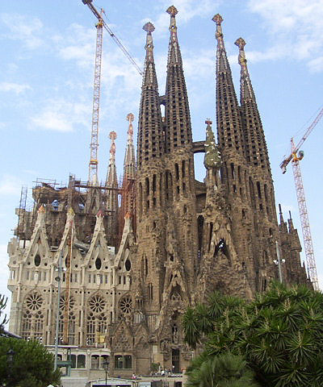
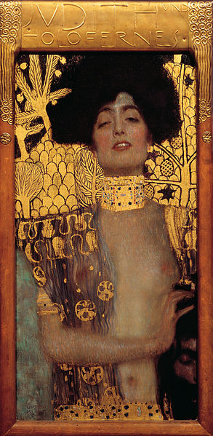
Secese – hlavní představitelé
Antonio Gaudí – španělský architekt
Gustav Klimt – rakouský malíř
Alfons Mucha – český umělec žijící v Paříži a USA
Obr. 9
Obr. 10

Slide 14
Secese – alfons mucha (1860-1939)
známým se stal vytvořením plakátu pro herečku Sarah Bernhardtovou = tzv. „styl“ Mucha
tvořil dekorační zástěny, plechovky na sušenky, obaly parfémů, etikety likérů, obálky časopisů, reklamy, návrhy poštovních známek a nových českých bankovek
častým motivem byla žena s květinami zasazená v romantickém pozadí
oddanost slovanskému národu – Slovanská epopej (obrovská plátna ilustrující historii Slovanů, 6x8m)
okenní vitráže ve Svatovítské katedrále

Slide 15
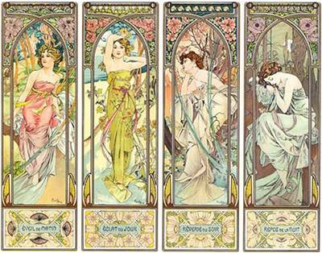
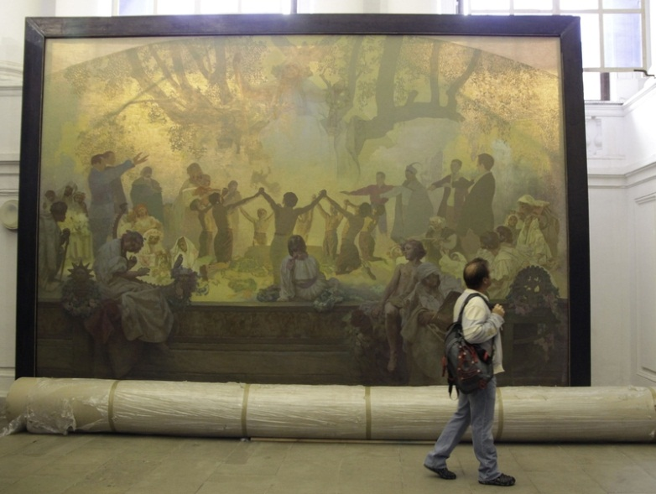
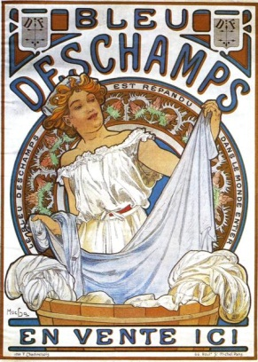
Secese – alfons mucha
Obr. 11
Obr. 12
Obr. 13

Slide 16
Použitá literatura a ilustrace
Claude Monet – http://cs.wikipedia.org/wiki/Soubor:Claude_Monet,_Impression,_soleil_levant,_1872.jpg
Claude Monet - http://commons.wikimedia.org/wiki/File:Claude_Monet_-_Rouen_Cathedral,_Facade_%28Sunset%29.JPG
Claude Monet - http://commons.wikimedia.org/wiki/File:Claude_Monet_-_Rouen_Cathedral,_West_Facade.jpg
Claude Monet - http://commons.wikimedia.org/wiki/File:Claude_Monet_-_Rouen_Cathedral,_Facade_I.jpg
Secesní schodiště -http://www.living.cz/galerie/secesni-inspirace/3.html
Secesní váza - http://cs.wikipedia.org/wiki/Soubor:Vase_Gall%C3%A9_Petit_Palais_PPO3721.jpg
Secese – náramek - http://favim.com/image/202540/
Secese – Obecní dům - http://www.praguecityline.cz/prazske-pamatky/obecni-dum-%E2%80%93-predstaveni-pamatky
Sagrada Familia - http://cs.wikipedia.org/wiki/Soubor:Sagradafamilia-overview.jpg
Gustav Klimt - http://cs.wikipedia.org/wiki/Soubor:Gustav_Klimt_039.jpg
Mucha plakát - http://kultura.idnes.cz/muchovy-divky-ve-vidni-svadeji-z-plakatu-ffu-/vytvarne-umeni.aspx?c=A090227_183735_vytvarneum_ob
Mucha epopej - http://tema.novinky.cz/alfons-mucha
Mucha plakát - http://www.wikipaintings.org/en/alphonse-mucha/bleu-deschamps
Použitá literatura:
Prokop, Vladimír: Literatura 19. a počátku 20. století. Karlovy Vary 2008.
Veškeré obrázky byly staženy dne 6.9.2012
Odpovědi na zadané úkoly jsou vždy na následujícím snímku.

